Slide 1
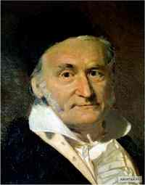
« Математика – царица наук; теория чисел – царица математики ».
Карл Фридрих Гаусс
Карл Фридрих Гаусс (1777-1855) — немецкий математик, астроном, геодезист и физик, иностранный член-корреспондент (1802) и иностранный почетный член (1824) Петербургской АН.

Slide 2
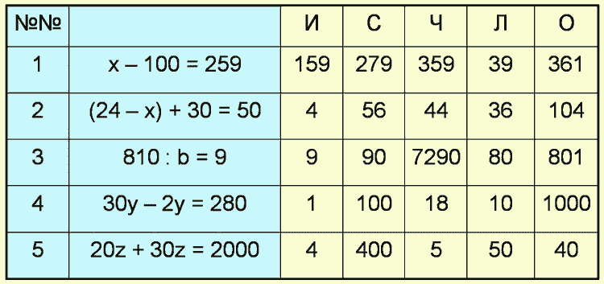
Выбери корни уравнений:

Slide 3
Слово «число» по-гречески звучит так: «арифмос», поэтому наука о числе получила название «арифметика».

Slide 4
Простые и составные числа

Slide 5
Страница ученого кота
Здравствуйте, меня зовут Серафим.
Сегодня мы начнем изучать элементы
теории чисел и постоянно убеждаться в
справедливости слов Карла Гаусса.
Желаю Вам успехов!

Slide 6
Назови все делители числа
10, 12, 13, 7, 24.
Сколько делителей имеет каждое число?
На какие группы можно разделить данные числа?

Slide 7
Работа с учебником
Чтение статьи учебника и ответы на вопросы, которые даны к статье.

Slide 8
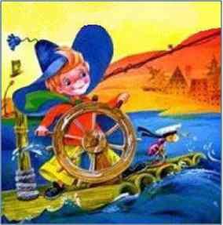
Работа на тренажере
тренажер

Slide 9
« Математика – царица наук; теория чисел – царица математики ».
Карл Фридрих Гаусс

